Slide 1

Unità 1 Le architetture di rete

Slide 2
Architettura di rete: strati, protocolli e interfacce
Un’architettura di rete è definita dall’insieme dei protocolli di comunicazione e delle interfacce.
I progettisti di architetture di reti hanno scelto come riferimento il modello a strati (o a livelli), una struttura logica che consente di suddividere la complessità della comunicazione tra sistemi in funzioni elementari e di assegnarle a strati diversi.
Un livello deve definire:
le interfacce per passare il messaggio ai livelli adiacenti;
i protocolli per la comunicazione tra pari livello (peer level) di sistemi diversi.

Slide 3
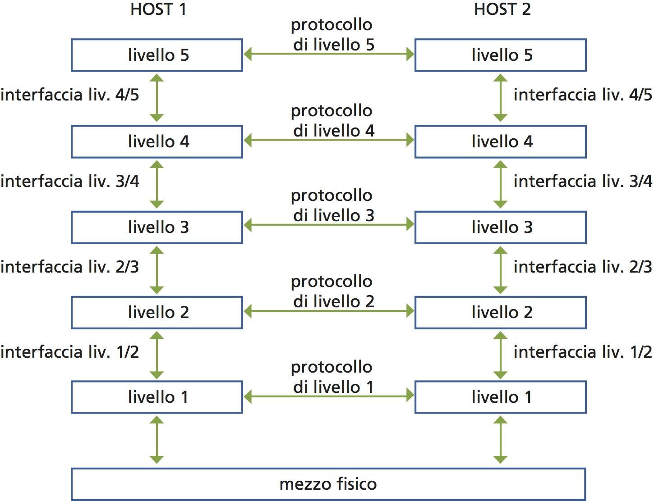
Architettura di rete: il modello a strati

Slide 4
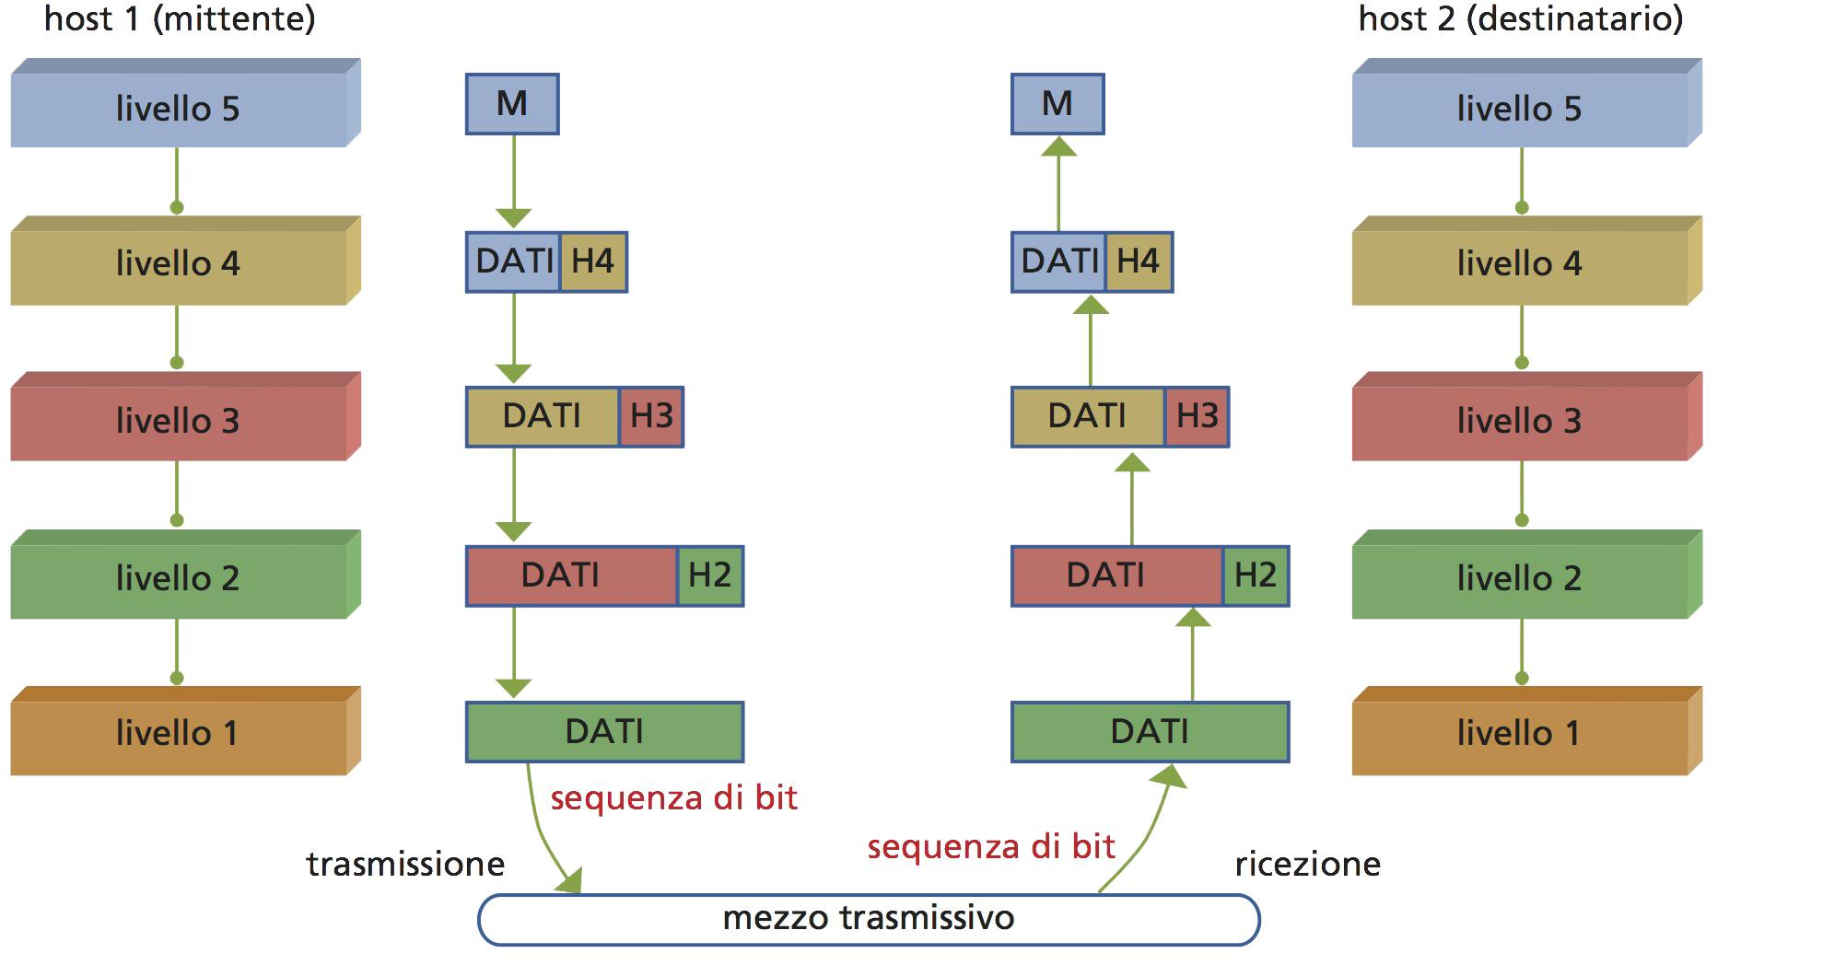
Architettura di rete: l’incapsulamento
Il principio alla base delle architetture di rete che usano il modello a strati è l’incapsulamento.

Slide 5
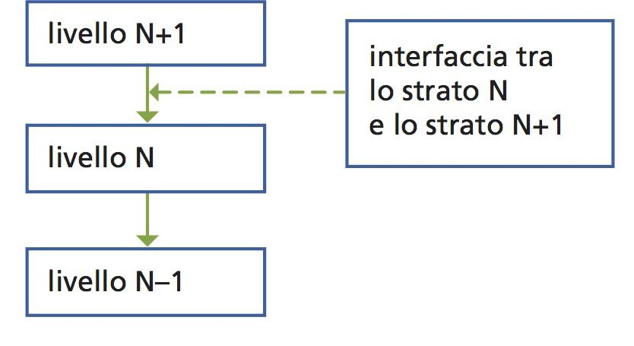
PDU, servizi e primitive (1)
Nella definizione di un modello per realizzare architetture di rete a livelli occorre definire:
il numero di strati coinvolti;
le specifiche funzioni svolte in ciascun strato.
Ciò che fornisce lo strato N allo strato N+1 viene detto servizio.

Slide 6
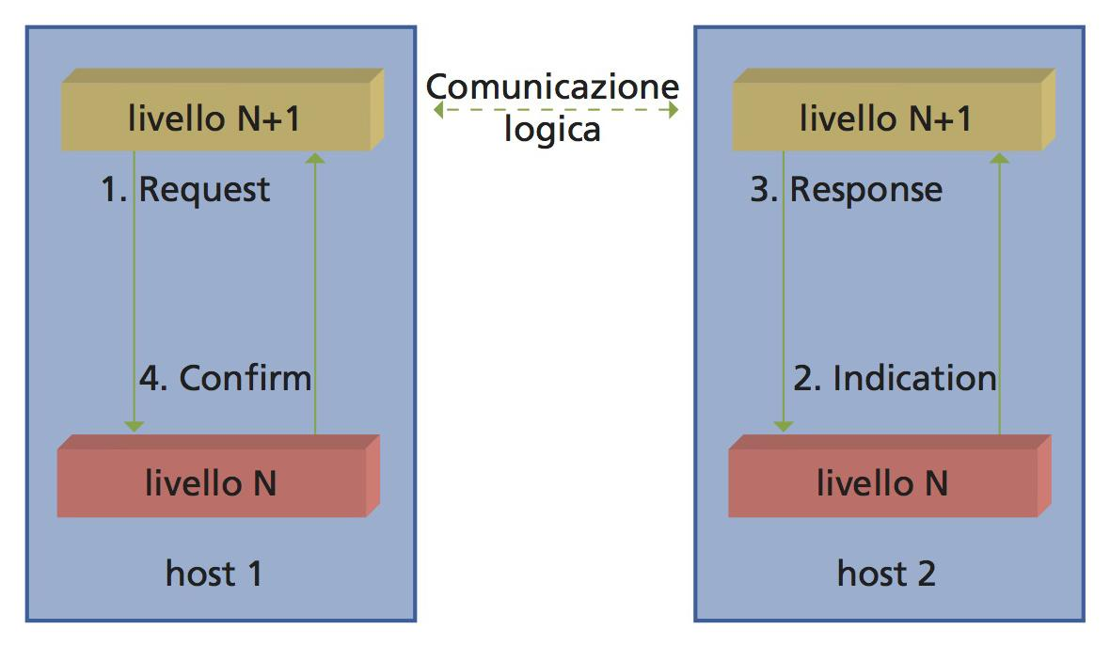
PDU, servizi e primitive (2)
Il servizio si richiede attraverso primitive e spesso richiede l’elaborazione del messaggio, detto PDU (Protocol Data Unit), con l’aggiunta di un header.

Slide 7
Il modello ISO/OSI
L’ISO ha definito un modello, denominato Open System Interconnection (OSI), allo scopo di specificare le modalità di comunicazione tra sistemi differenti.
Il modello prevede sette livelli, ognuno dei quali svolge un insieme di funzionalità specifiche, i primi tre in supporto alla rete e gli ultimi quattro all’utente.
OSI è da considerarsi solo un modello di riferimento soprattutto per i livelli bassi, essendo ormai universalmente adottata l’architettura TCP/IP.

Slide 8
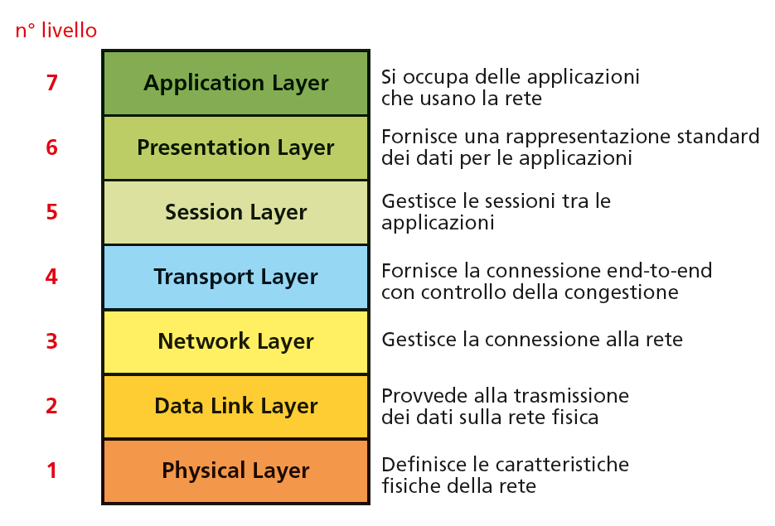
Il modello ISO/OSI: gli strati

Slide 9
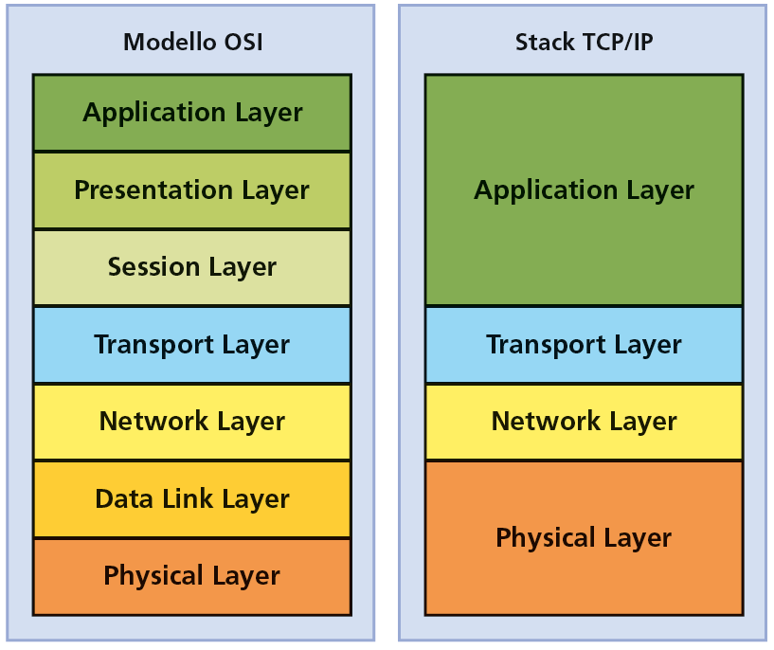
Lo stack TCP/IP
L’architettura TCP/IP prevede quattro livelli, il primo dei quali è ulteriormente scomposto in 2 sottolivelli.
Sviluppata prima della creazione del modello OSI e destinata a essere sostituita da questo, ha avuto negli anni sempre maggiore diffusione.
I suoi protocolli fondamentali sono alla base del funzionamento della rete Internet e sono:
IP, per il livello rete;
TCP, per il livello trasporto.

Slide 10






Gli enti di standardizzazione
Gli standard sono importanti nelle reti perché permettono l’interoperabilità di prodotti e servizi.
Importanti enti di riferimento sono:
IETF è l’organismo che emette le linee guida per la rete Internet, che rappresentano degli standard de facto.

Slide 11
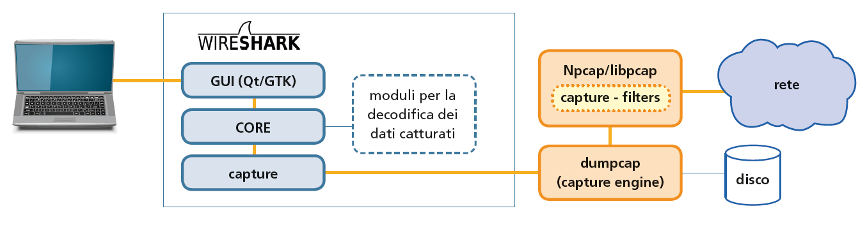
Wireshark
Wireshark è un analizzatore di protocollo o sniffer, uno strumento utile per il monitoraggio della rete e delle sue prestazioni.
Wireshark è un’applicazione open source che permette di individuare anomalie o guasti, operando in tre fasi:
raccolta dati grezzi che fluiscono attraverso un’interfaccia (capture)
conversione dei dati in un formato leggibile
analisi del campi degli header dei vari protocolli

Slide 12

Cisco Packet Tracer
Cisco Packet Tracer è un simulatore di rete che permette di riprodurre su computer il funzionamento di una rete complessa.
Fornisce quindi una funzione di emulazione degli apparati di rete per:
fare previsioni sul comportamento del sistema
effettuare operazioni di configurazione degli apparati
effettuare test di rete

